Slide 1

ИМПОРТОЗАМЕЩАЮЩИЕ
ПРОГРАММИРУЕМЫЕ
ЛОГИЧЕСКИЕ КОНТРОЛЛЕРЫ
СЕРИИ DCS-2000
Докладчик – Алексеев А.А.
Генеральный директор ЗАО «ЭМИКОН»

Slide 2

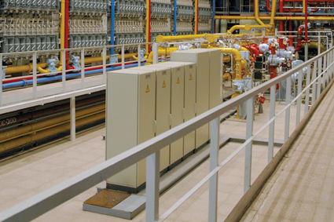
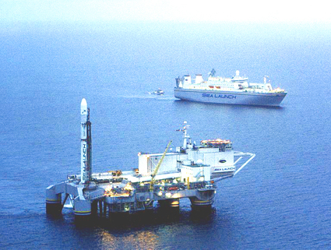
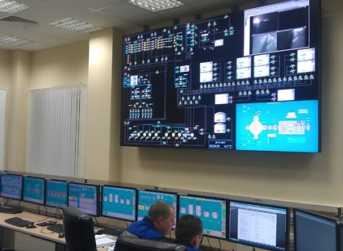
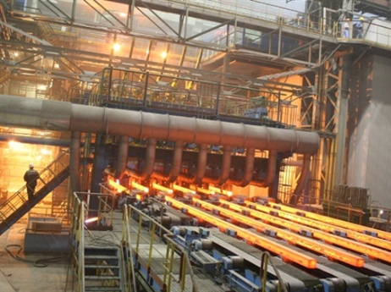
О фирме
Компания ЗАО «ЭМИКОН» работает на рынке промышленной автоматизации с 1988 года, специализируясь на разработке и производстве импортозамещающих программируемых логических контроллеров, а также проектировании и поставке «под ключ» АСУ ТП в различные отрасли промышленности.
Атомная
ВПК
Нефтегазовая
Металлургическая
и другие

Slide 3
Основные направления деятельности:
разработка и производство программируемых логических контроллеров (в т.ч.: для взрывоопасных производств, встраиваемых систем, централизованных и распределенных АСУ ТП);
комплексная автоматизация объектов трубопроводного транспорта нефти, нефтепродуктов и газа;
производство и поставка программно-технических комплексов для систем автоматического пожаротушения, линейной телемеханики, учета энергопотребления и т.п.;
обучение специалистов заказчиков;
пожизненное обслуживание поставленных систем автоматизации;
поставка широкой гаммы панелей оператора производства фирмы Exor International, Inc.

Slide 4
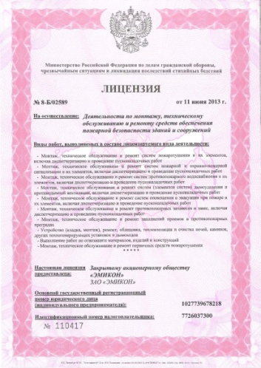
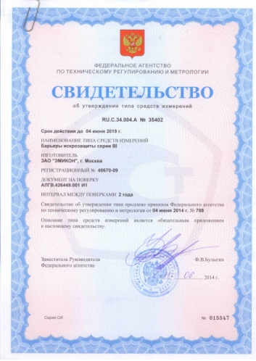
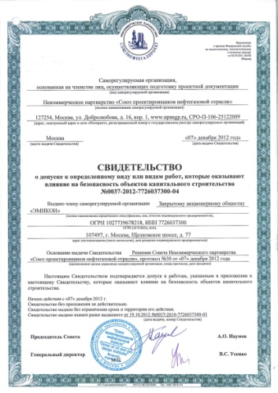
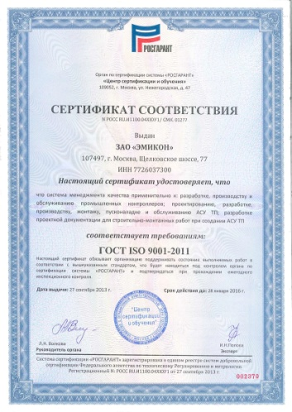
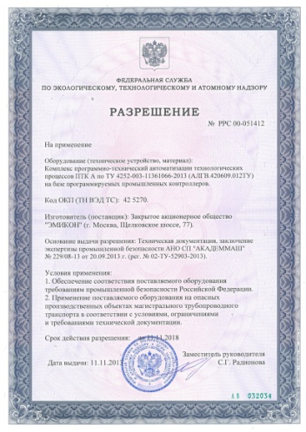
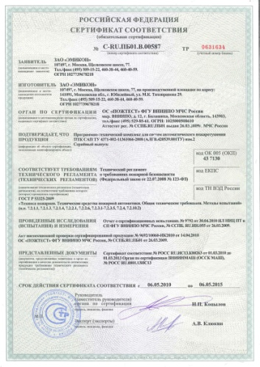
ЗАО «ЭМИКОН» имеет все необходимые лицензии и разрешения надзорных органов России на разработку и изготовление продукции, а также выполнение проектных работ для опасных производственных объектов.
Продукция имеет все необходимые сертификаты соответствия ТР ТС, ГОСТ-Р, в т.ч. ГОСТ Р МЭК 61508 по функциональной безопасности систем.

Slide 5
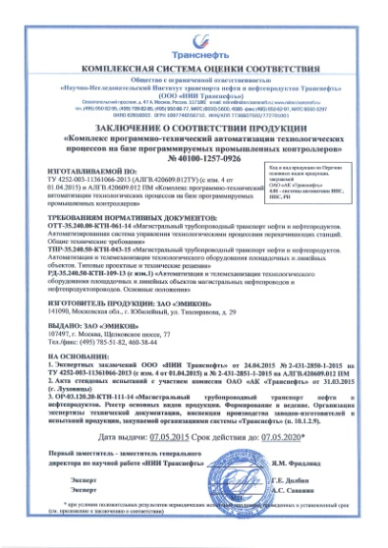
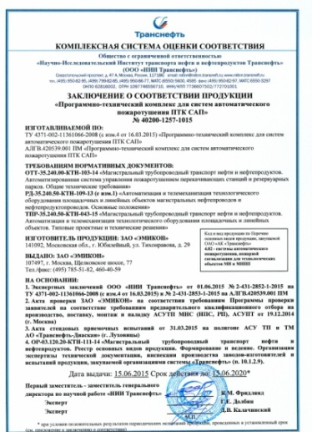
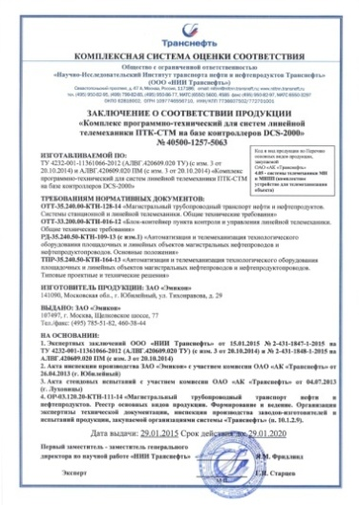
В 2015 году Компания ЗАО «ЭМИКОН» стала первым официальным отечественным вендором, поставляющим контроллерное оборудование в ОАО «АК «Транснефть», наряду с иностранными вендорами «Siemens» и «Schneider Electric».
Программно-технические комплексы автоматизации технологических процессов на базе программируемых промышленных контроллеров ЭМИКОН включены в Реестр основных видов продукции, закупаемой ОАО «АК «Транснефть».
ПТК А
ПТК САП
ПТК СТМ

Slide 6
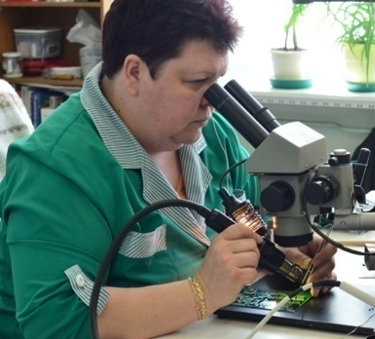
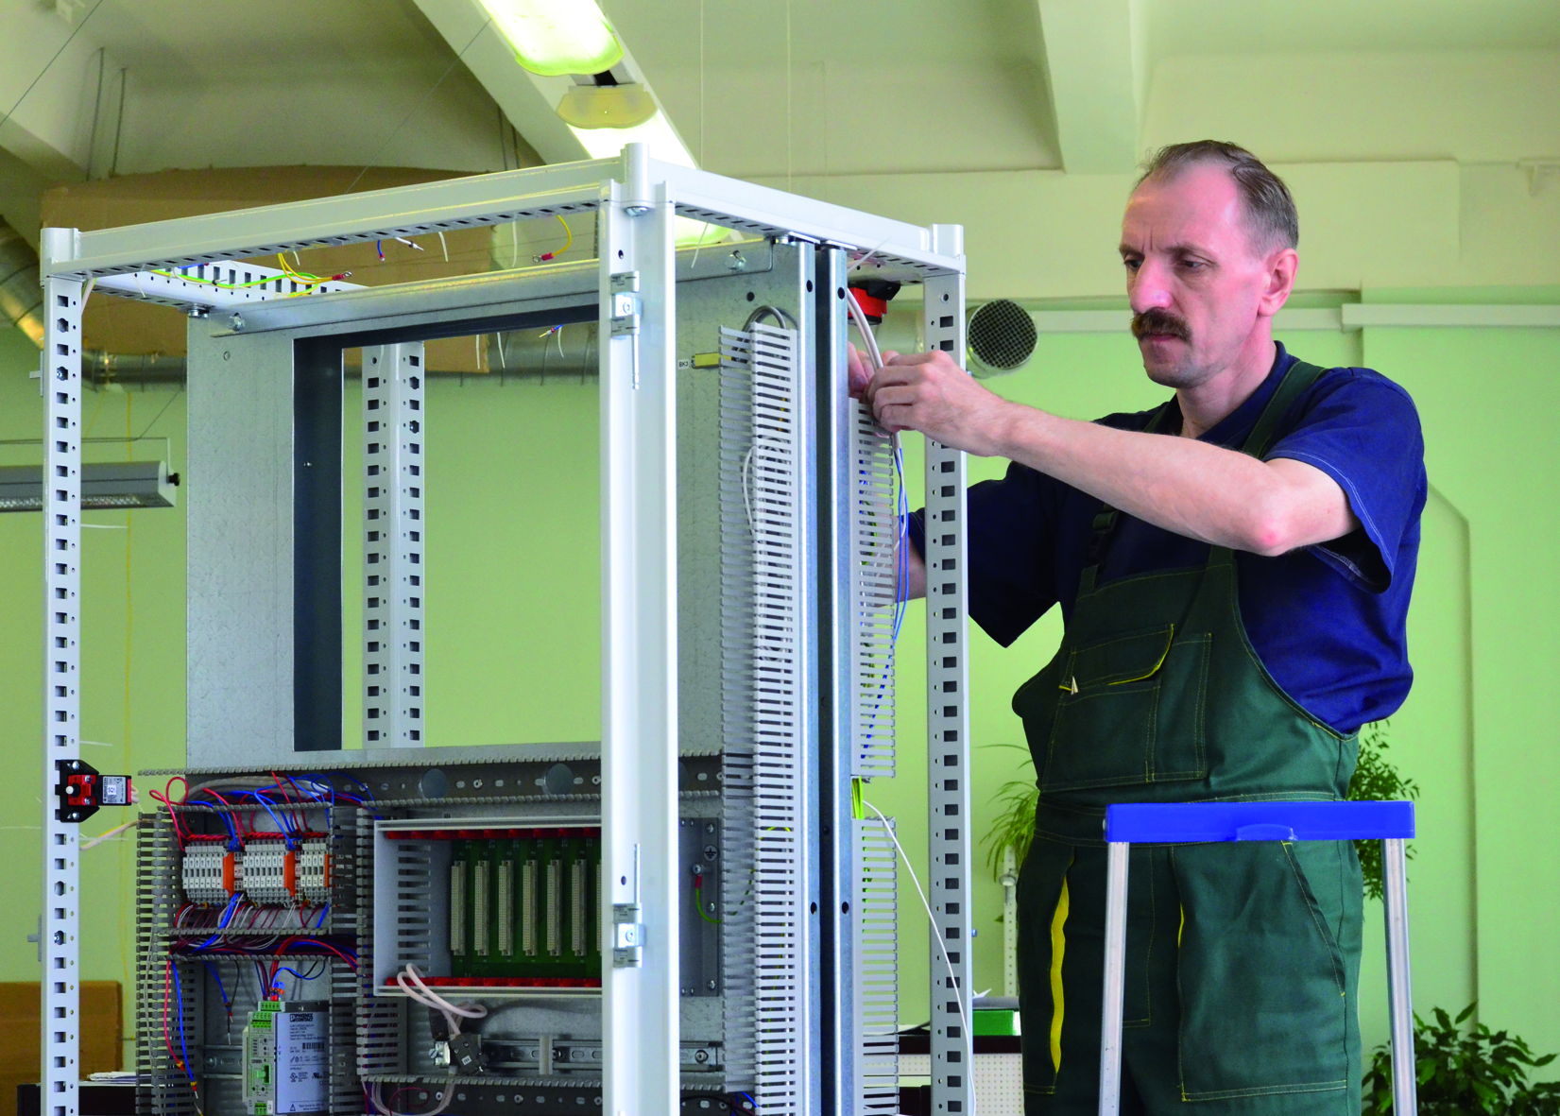
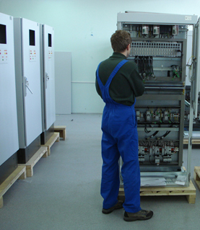
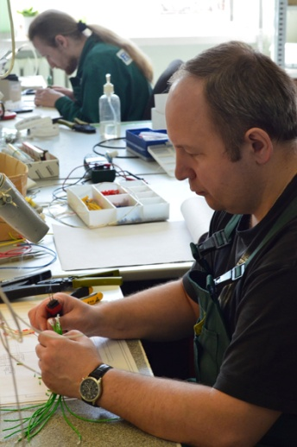
Компания «ЭМИКОН» располагает необходимыми производственными и испытательными площадями и современным оборудованием, которые позволяют обеспечивать высокое качество и надежность выпускаемой продукции.
С 2004 года в ЗАО «ЭМИКОН» внедрена и успешно функционирует Система менеджмента качества ГОСТ ISO 9001.

Slide 7
Основные заказчики:
ОАО «АК «Транснефть»
ОАО «Газпром»
ОАО «ЛукОйл»
ОАО «НК «Роснефть»
ОАО «Ангарский Электролизный Химический Комбинат»
ОАО «ПО «Электрохимический завод»
ФГУП «Сибирский химический комбинат»
ОАО «Оскольский электрометаллургический комбинат»
ОАО «РКК ЭНЕРГИЯ»

Slide 8
Распределение поставок средств и систем автоматизации по отраслям:
80%
1%
ОСТАЛЬНЫЕ ОТРАСЛИ ПРОМЫШЛЕННОСТИ
НЕФТЕГАЗОВАЯ
ПРОМЫШЛЕННОСТЬ
6%
МЕТАЛЛУРГИЯ
13%
АТОМНАЯ ЭНЕРГЕТИКА

Slide 9
Программируемые
логические контроллеры ЭМИКОН
Основной концепцией компании «ЭМИКОН» является разработка и производство микропроцессорных программируемых логических контроллеров (ПЛК) для российских условий эксплуатации, не уступающих по техническим характеристикам лучшим зарубежным аналогам, и внедрение АСУ ТП на базе этих изделий.
Наряду с выпуском серийных ПЛК фирма "ЭМИКОН" осуществляет разработку и производство ПЛК и отдельных модулей УСО по техническим требованиям заказчиков (контрактное производство).

Slide 10
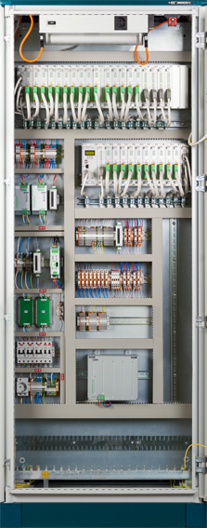
При построении программируемых логических контроллеров компания “ЭМИКОН” использует модули собственной разработки и производства.
В арсенале средств автоматизации компании имеются три основные серии модулей (ЭК-2000, DCS-2000, DCS-2001).
Использование той или иной серии зависит от объекта автоматизации, географического расположения датчиков и исполнительных устройств. Поэтому на базе модулей ЭМИКОН можно создавать контроллеры разных уровней для различных систем автоматизации.

Slide 11
Модули серии DCS-2000
В настоящее время основной серией модулей, используемых в промышленных контроллерах фирмы «ЭМИКОН» при построении распределенных и централизованных систем автоматизации технологических процессов общего назначения, является серия DCS-2000.
Эта серия, выпускаемая в трех различных конструктивных исполнениях (М1, М2, М3), в наибольшей мере отвечает современным требованиям промышленной автоматизации.

Slide 12
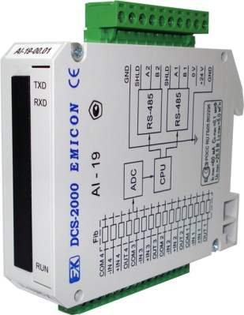
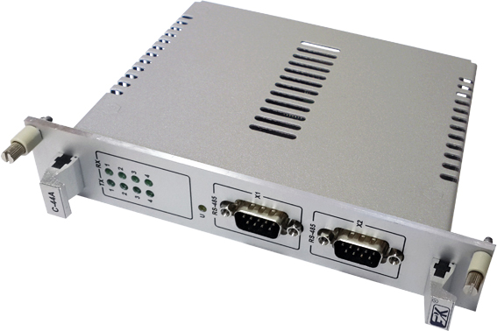
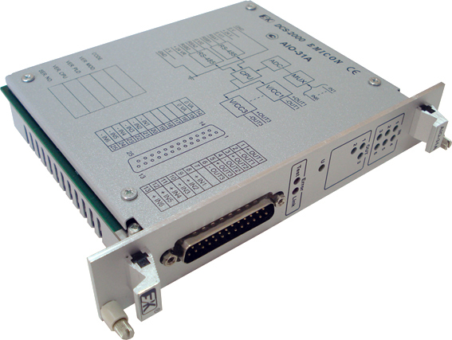
Конструктивные исполнения серии DCS-2000
DCS-2000 (М1)
DCS-2000 (М3)
Предназначены
для создания распределенных
систем автоматизации
DCS-2000 (М2)
Предназначены
для создания исключительно
центральных контроллеров
Предназначены
для создания распределенных
и централизованных
систем автоматизации

Slide 13
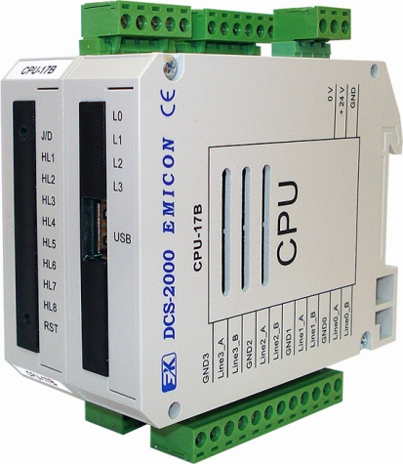
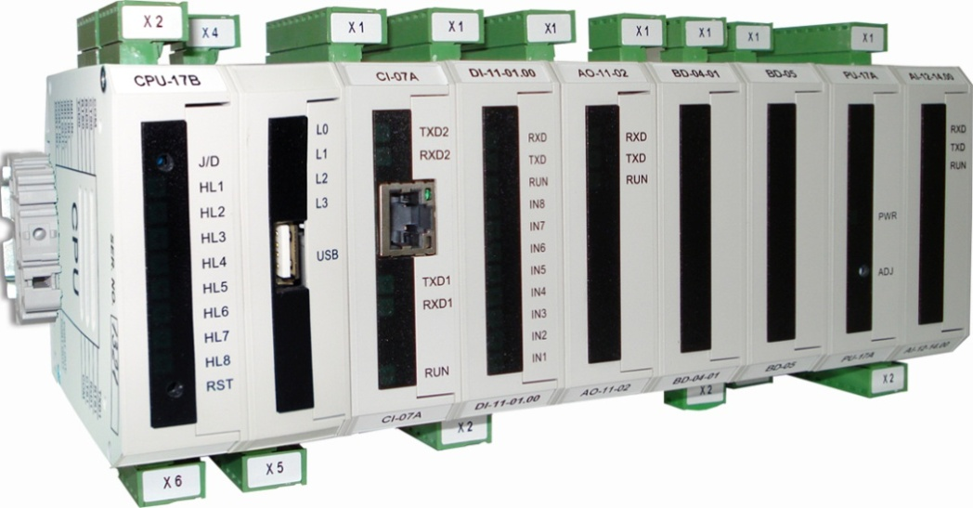
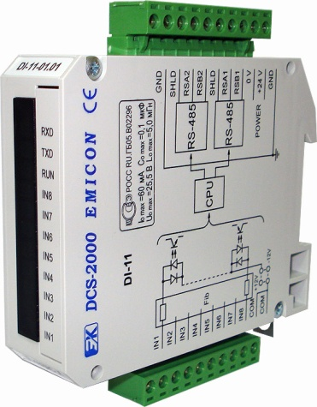
Модули серии DCS-2000 исполнения М1
Корпуса модулей DCS-2000 исполнения М1, выполненные из пластмассы, имеют крепления для установки на DIN-рельс.
Средством комплексирования модулей является последовательный интерфейс RS-485.
Ряд модулей исполнения М1 содержит встроенные барьеры взрывозащиты.

Slide 14
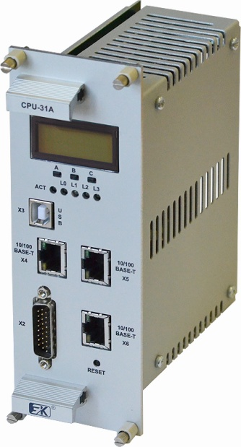
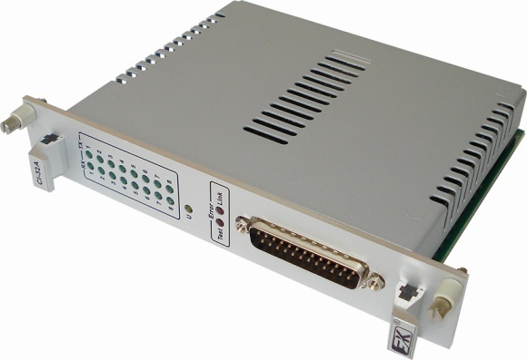
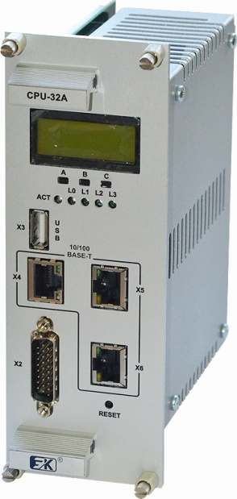
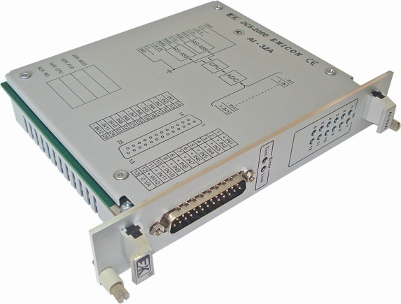
Модули серии DCS-2000 исполнения М2
Корпуса модулей DCS-2000 исполнения М2 выполнены из металла. Конструкция модулей предусматривает установку их в каркас, содержащий кроссовую плату. Модули объединяются в контроллер с помощью двух интерфейсных каналов RS-485. Кроссовые платы имеют цепи, предназначенные подключения двух независимых источников питания (основного и резервного) и для автоматического задания сетевых адресов в информационной сети RS-485.

Slide 15
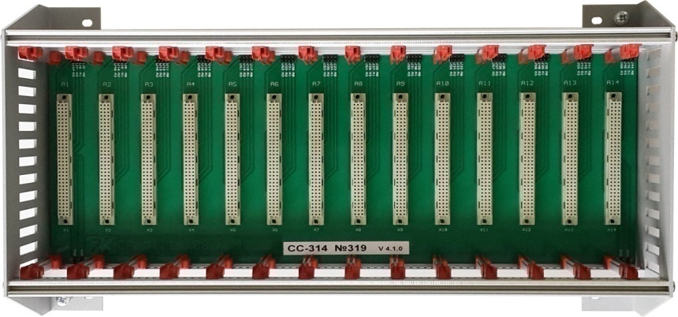
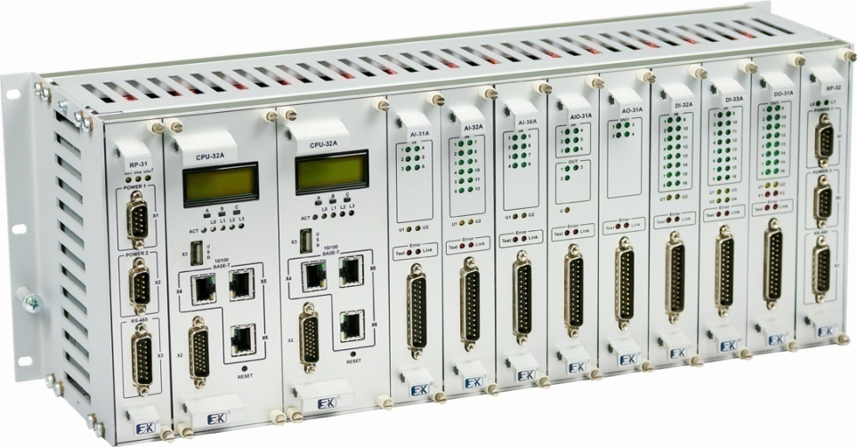
Основой конструкции контроллера, построенного на базе модулей DCS-2000 (М2), является каркас, содержащий кроссовую плату, обеспечивающую подключение модулей. Контроллер состоит из одного или двух модулей CPU (основной, резервный) и до 48 модулей УСО.
Предусмотрено нескольких типов каркасов, содержащих от 6 до 22 позиций.
Модули адаптеры RP-31 позволяют объединять до 8 каркасов в один контроллер. Каркасы контроллера могут быть распределены по разным шкафам.

Slide 16
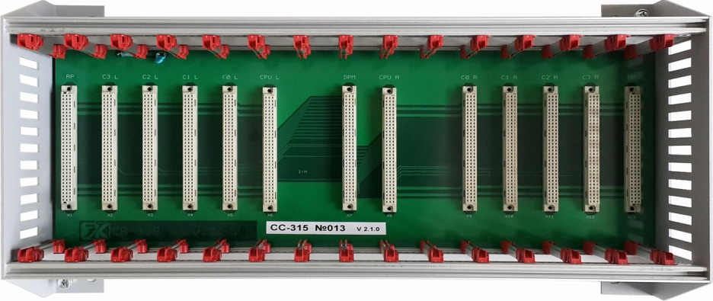
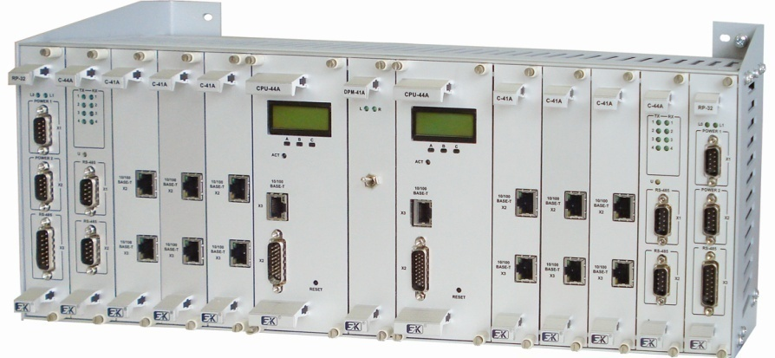
Модули серии DCS-2000 исполнения М3
Модули исполнения М3 конструктивно схожи с модулями исполнения М2, но информационный обмен внутри каркаса производится по параллельной шине. Кроссовая плата разделена на две части для установки в один каркас двух контроллеров - основного и резервного.

Slide 17
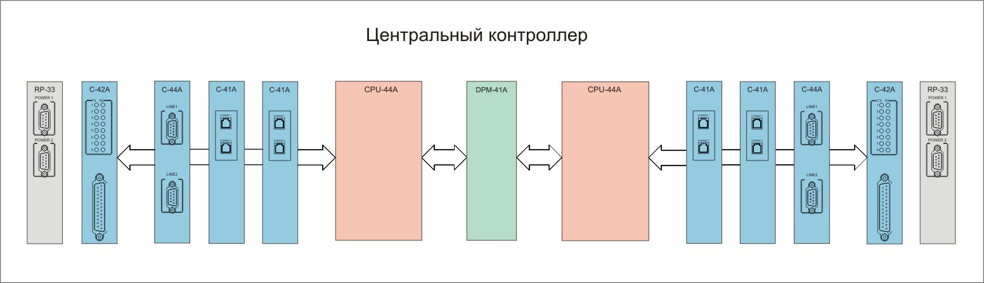
КЦ, построенный на базе модулей серии DCS-2000 исполнения М3, является резервируемой системой, состоящей из двух контроллеров.
Каждый контроллер содержит модуль ЦПУ CPU-43A (среда программирования CONT-Designer) или CPU-44A (среда программирования CoDeSys) и сетевые модули: C-41A (для связи контроллера с АРМ по двум каналам ETHERNET MODBUS TCP), C-42A (для обмена информацией со смежными системами автоматики по протоколу MODBUS RTU), C-44A (для опроса модулей УСО по протоколу EMIBUS).

Slide 18
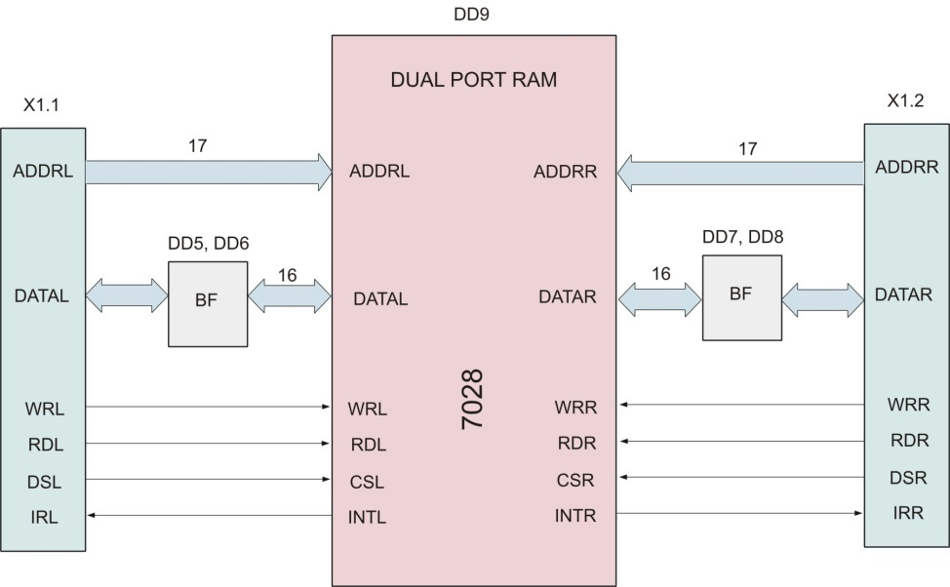
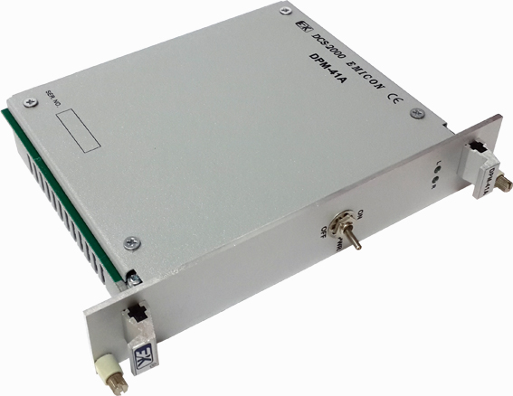
Оба контроллера устанавливаются в один каркас, содержащий единую кроссовую плату, разделенную на две части. Каждый контроллер имеет свою шину связи со своими сетевыми модулями и отдельную шину для доступа к модулю двухпортовой памяти DPM-41A, с помощью которого производится информационный обмен между контроллерами (основным и резервным) с целью выравнивания памяти.

Slide 19
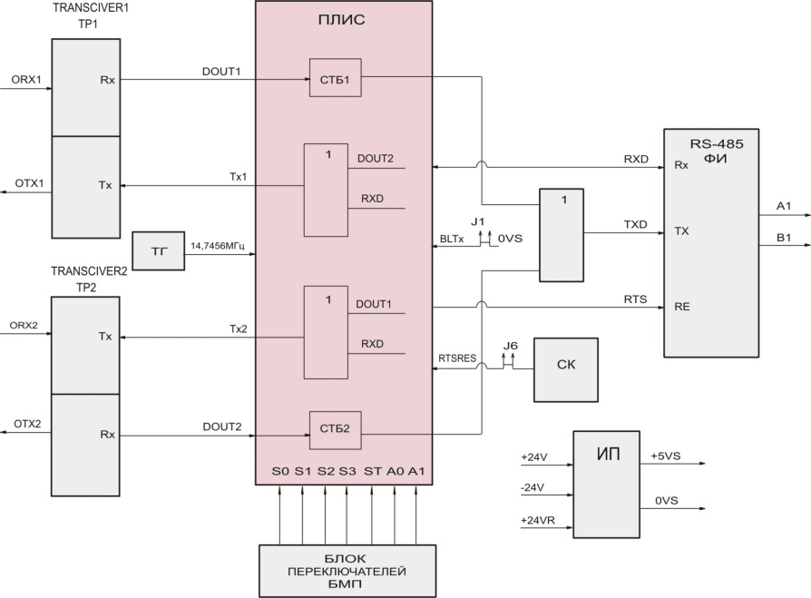
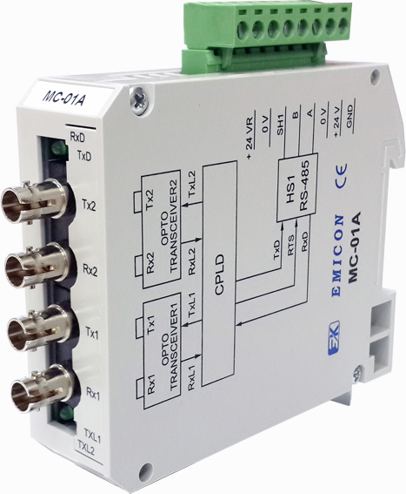
Для информационного обмена между модулями ЦПУ и модулями УСО Компанией ЗАО «ЭМИКОН» разработан собственный протокол EmiBus.
С целью реализации данного протокола разработан новый модуль - медиаконвертер МС-01А, содержащий оптические трансиверы. Модуль предназначен для сопряжения оптоволоконных линий связи с проводными.

Slide 20
Основные технические характеристики модуля интерфейсного MC-01A
Наименование параметра | Значение параметра
Типы интерфейсных каналов | RS-485, оптический
Количество интерфейсных каналов RS-485 | 1
Количество интерфейсных каналов оптических | 2
Максимальная скорость передачи данных, бит/с | 921600
Тип оптического кабеля | многомодовый
Длина волны, нм | 1310
Тип оптического соединителя | ST
Отношение диаметров сердцевины к оболочке оптического кабеля, мкм | 62,5 / 125
Максимальное расстояние передачи данных по оптоволокну, км | 2
Количество подключаемых устройств к модулю по каналам RS-485 | 50 единичных нагрузок к каждому каналу
Максимальная длина кабеля интерфейса RS-485 при скорости 921600 бит/с, м | 300
Протоколы передачи данных | MODBUS, EmiBus
Напряжение питания, В | 18 - 36
Ток потребления, мА, не более | 90
Гальваническая развязка между внешним системным источником питания и питанием модуля, В, не менее | 1000

Slide 21
Микропроцессорные системы автоматизации на базе контроллеров серии DCS-2000
С помощью контроллеров, построенных на базе модулей, производимых компанией ЗАО «ЭМИКОН», можно создавать многоуровневые системы автоматизации без использования импортных изделий, не уступающие по техническим и эксплуатационным характеристикам зарубежным аналогам.
Компания ЗАО «ЭМИКОН» предлагает использовать архитектуру системы автоматизации на базе модулей DCS-2000 с топологией сети контроллеров – резервированная шина или резервированное самовосстанавливающееся кольцо.

Slide 22
Структурные схемы систем автоматизации
на базе контроллеров серии DCS-2000

Slide 23

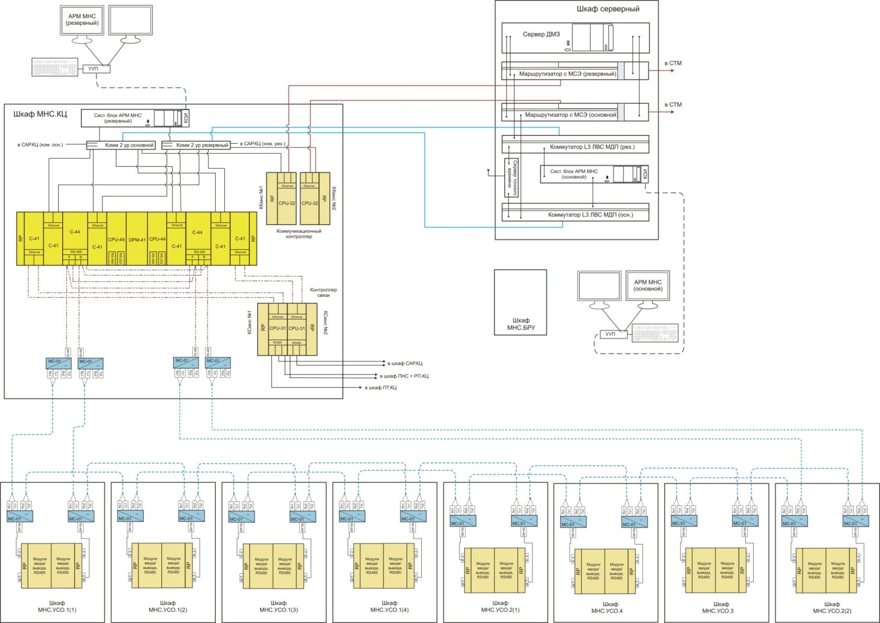
Структурная схема
микропроцессорной системы автоматизации

Slide 24
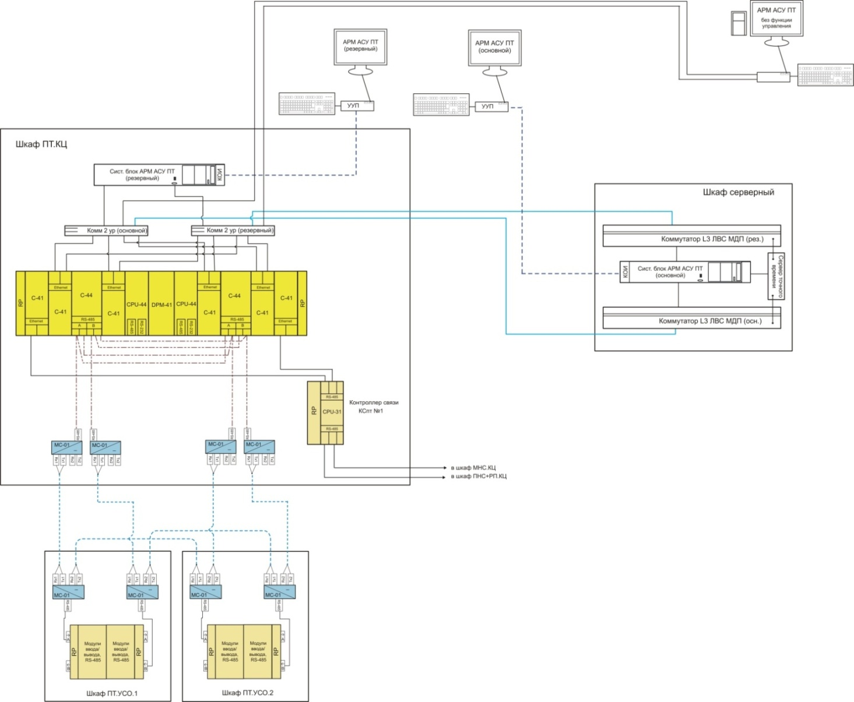
Структурная схема
системы автоматического пожаротушения

Slide 25
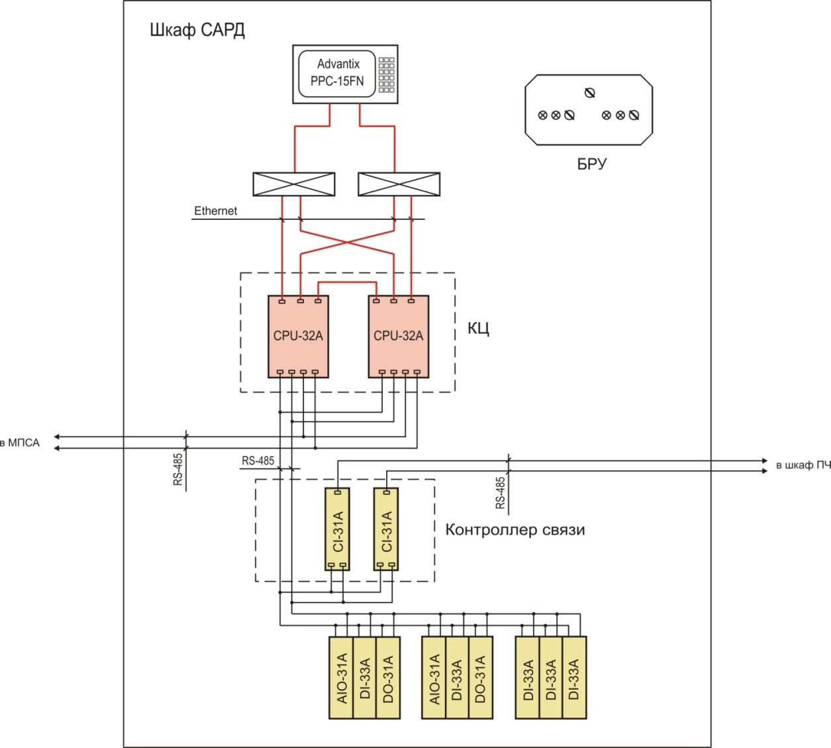
Структурная схема
системы автоматического регулирования давления

Slide 26
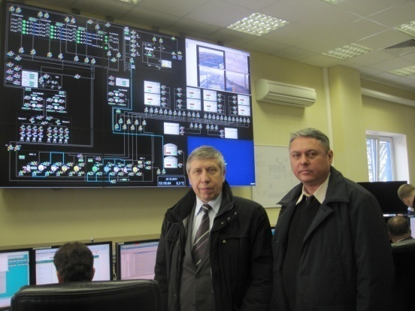
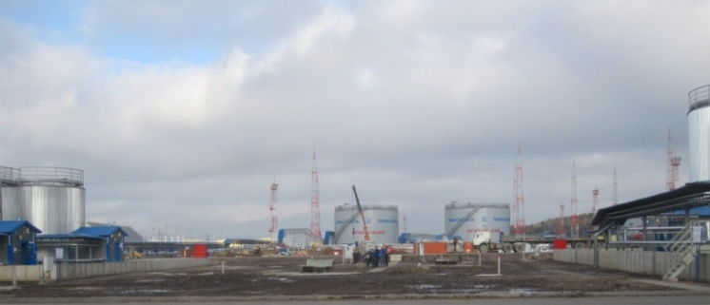
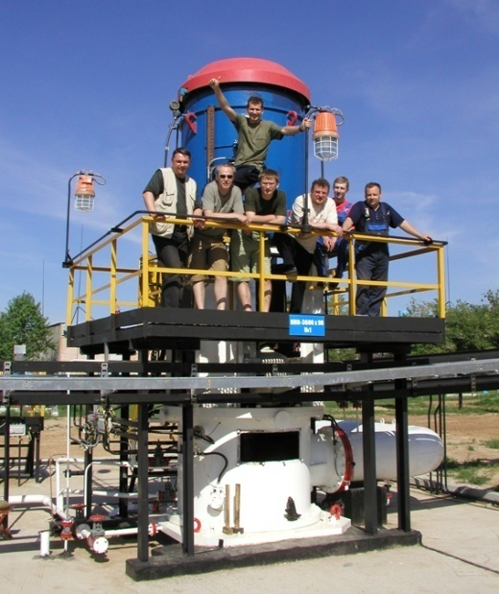
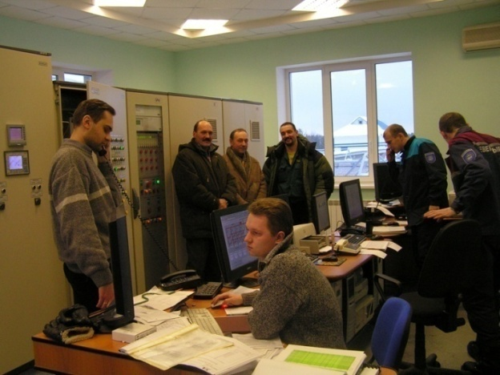
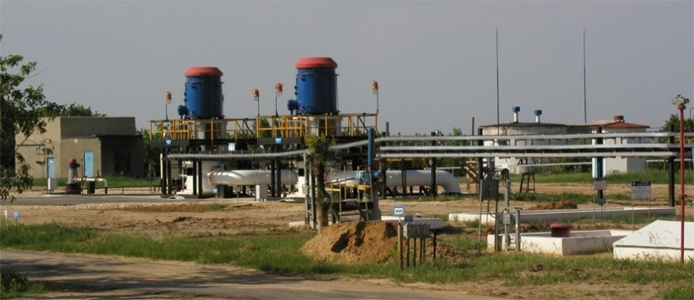
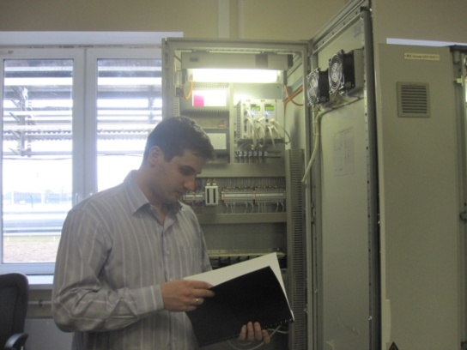
В различных отраслях экономики России
на базе контроллеров ЭМИКОН работает более 700 систем автоматизации технологических процессов и систем автоматического пожаротушения

Slide 27
Контроллеры ЭМИКОН широко применяются в сложных и ответственных системах автоматики на предприятиях различных отраслей промышленности – нефтегазовой, нефтехимической, атомной, металлургической, ракетно-космической и др.
За 27 лет работы фирмой «ЭМИКОН» накоплен достаточный опыт разработки и внедрения средств и систем автоматизации технологических процессов, позволяющий успешно выполнять любые технические требования заказчиков к новым разработкам, а также поддерживать качество продукции и услуг на достойном уровне.

Slide 28
Спасибо за внимание!
Контактная информация:
107497, г. Москва, Щелковское шоссе, 77
Тел./факс: +7 (499) 707-16-45
E-mail: emicon@dol.ru

